Slide 4
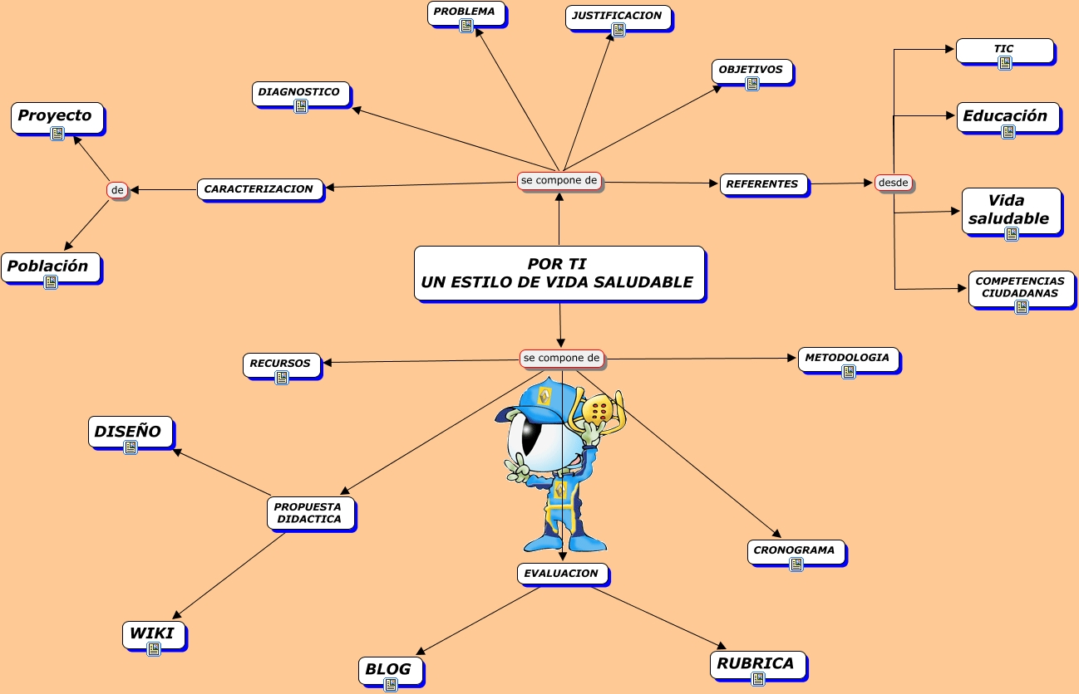

Slide 7
ELIGE UNA VIDA SALUDABLE ALIMENTANDOTE CON FRUTAS Y VERDURAS

Slide 9
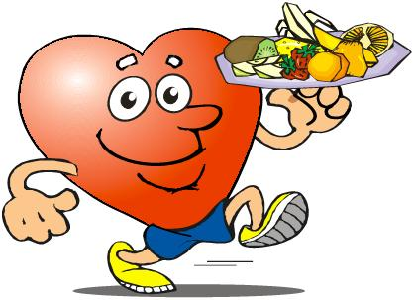
SIRVE LO QUE DA VIDA SALUDABLE

Slide 11
CUIDA TU CUERPO DIARIAMENTE

Slide 12
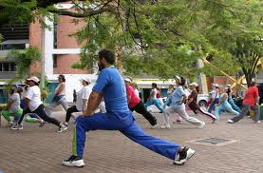

Slide 13
A CUALQUIER EDAD CUIDARSE CON EJERCICIO CAMINAR ES VIDA SALUDABLE

Slide 14
DIMENSIONES:
FISICA
ESPIRITUAL
ALIMENTACIÓN
PSICOLOGICA

Slide 15
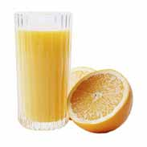
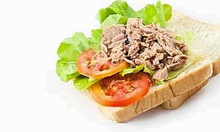
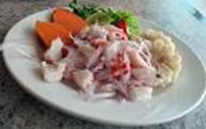
ALIMENTOS QUE REJUVENECE Y AUMENTA DEFIENSAS
AUMENTA LAS DEFENSAS
REJUVENECE
MUY NUTRITIVO Y ES NUESTRO

Slide 16
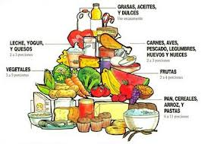

Slide 18
DIMENSION ESPIRITUAL

Slide 19
DIMENSION ESPIRITUAL VIVIR LOS SACRAMENTOS

Slide 20
Respetar el cuerpo

Slide 21
CONCLUSIONES
La vida saludable contribuye al bienestar de todos los aspectos del ser humano.
Las dimensiones de la vida saludable:
Dimensión física
Dimensión Social
Dimensión Psicología
Dimensión Espiritual

Slide 22
ESTILO DE VIDA:
Es los comportamientos de la persona en su vida cotidiana.
Tu decides que estilo de vida vivirás saludable tu escoges
FELICIDADES ELIGE LA VIDA SALUDABLE Y VIVIRAS MAS LARGO TIEMPO FELIZ.

